Slide 1
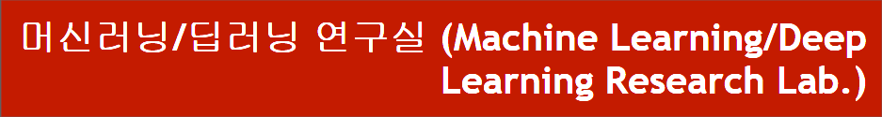
미분가능 아키텍처 검색에서의 온도 감쇠법
동서대학교 컴퓨터공학과
석사 과정 신지용
지도교수 강대기
2023.1.10
Notes:
1

Slide 2
목차
요약 (1)
자동화된 머신 러닝 (AutoML) (4)
미분가능 아키텍처 검색 (DARTS) (8)
온도 감쇠 미분가능 아키텍처 검색(TD-DARTS) (7)
실험 결과 (5)
결론 (1)
2
Notes:
2

Slide 3
1. 요약
본 연구가 기여한 내용
미분 가능 아키텍처 검색(DARTS)가 가진 불일치 문제를 완화
아키텍처 검색시에 탐색할 양을 조절가능한 파라미터 추가
CIFAR-10 데이터 세트에서 테스트 정확도 97.37%를 기록하여 기존의 DARTS 알고리즘 보다 0.13%p 높은 정확도
3
Notes:
3

Slide 4
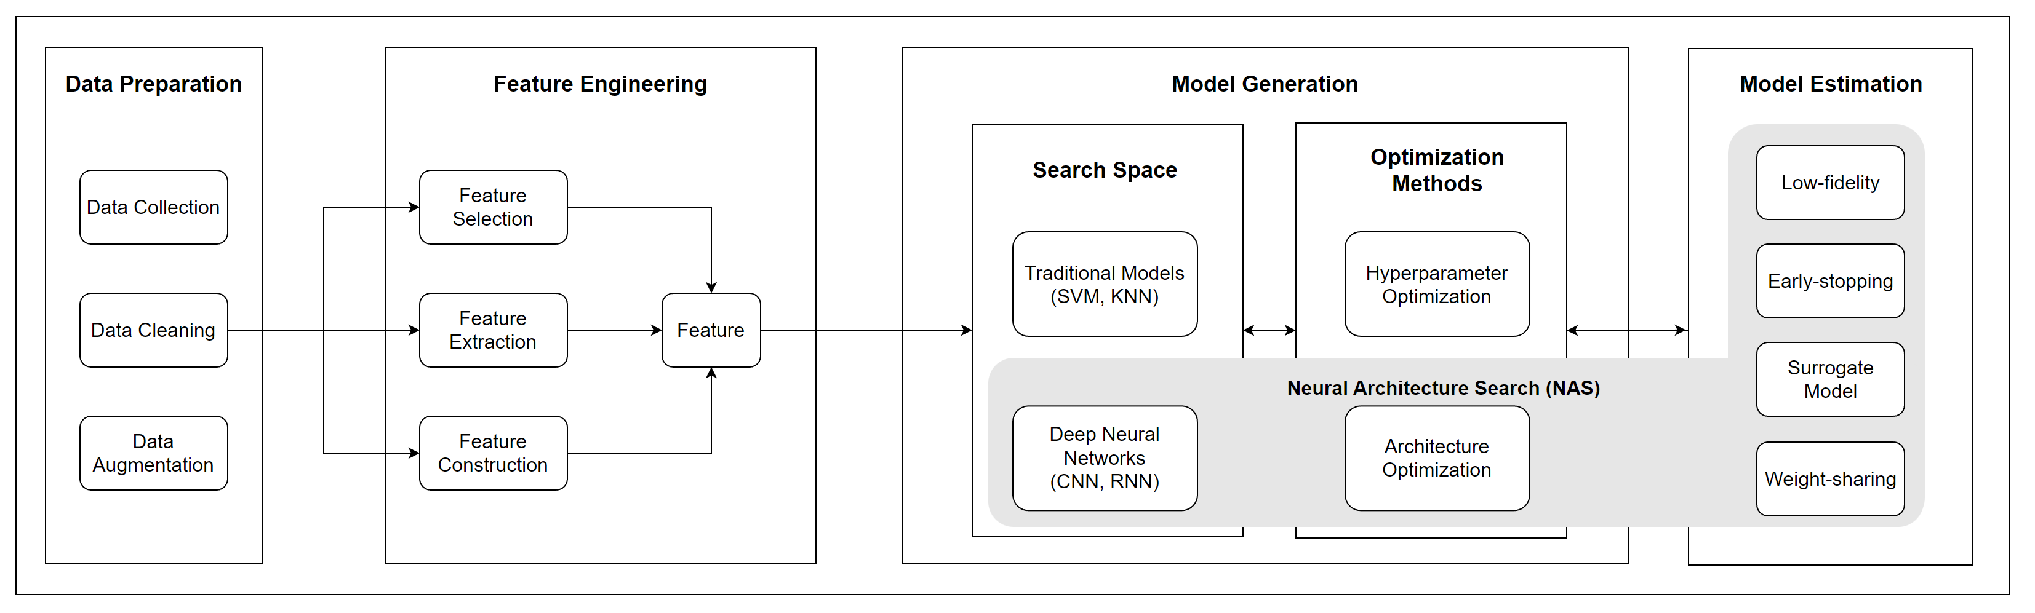
2. 자동화된 머신 러닝 (AutoML) (1/4)
머신 러닝 알고리즘을 개발할 시에 반복되는 작업을 자동화
데이터 전처리, 특징 추출, 모델 생성, 미세 조정(fine-tuning), 모델 배포 등
모델 설계 작업의 효율성 개선
모델 개발 비용 절감
모델 개발 시간 최소화
4
Notes:
4

Slide 5
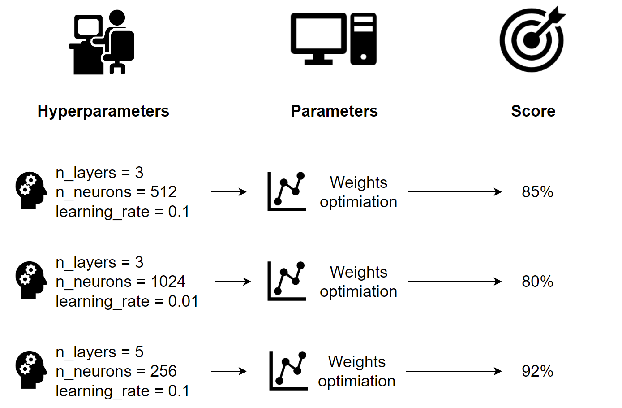
2. 자동화된 머신 러닝 (AutoML) (2/4)
HPO : Hyperparameter Optimization
5
Notes:
5

Slide 6
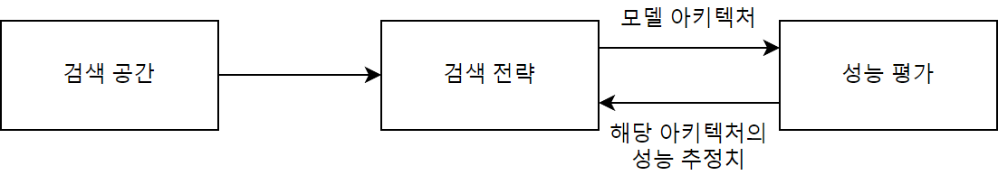
2. 자동화된 머신 러닝 (AutoML) (3/4)
NAS : Neural Architecture Search
검색 공간을 설정
자신만의 검색 전략을 통해 모델 아키텍처 생성
해당 모델 아키텍처의 성능 평가
성능 평가를 통해 검색 전략을 업데이트
결과 아키텍처의 실제 테스트
6
Notes:
6

Slide 7
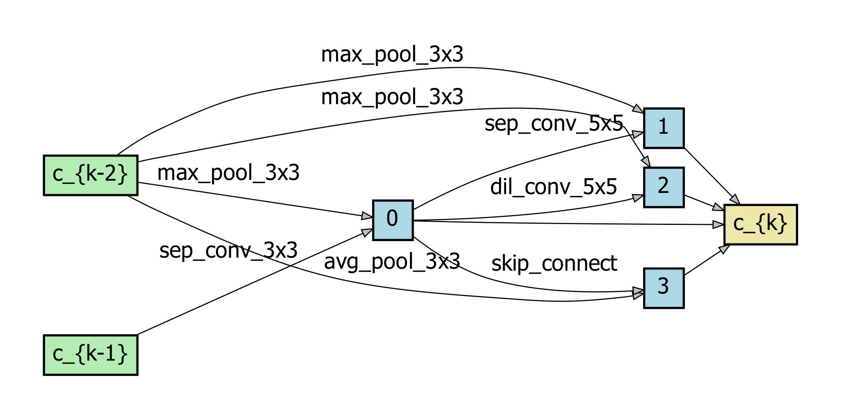
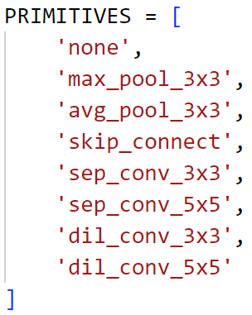
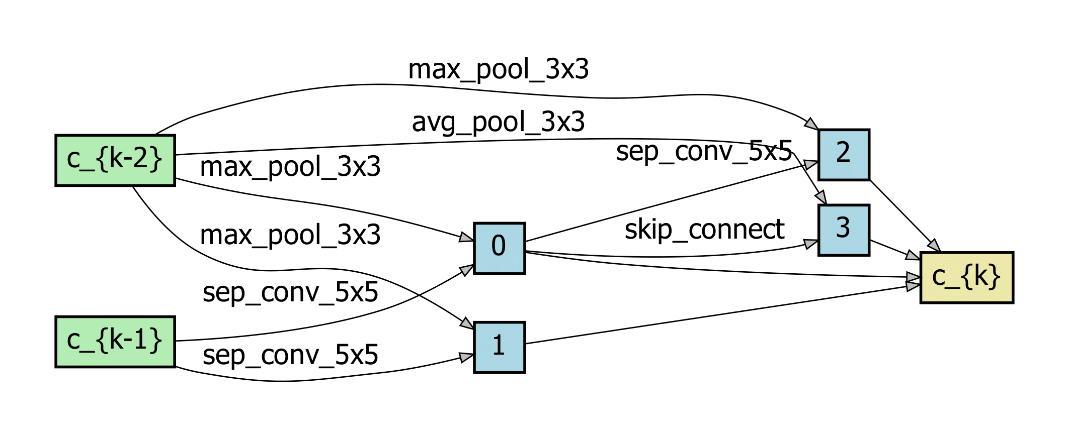
2. 자동화된 머신 러닝 (AutoML) (4/4)
Example: 신경망 아키텍처 검색 과정
검색 공간
모델 아키텍처
성능 평가
96.85%
96.63%
7
Notes:
7

Slide 8
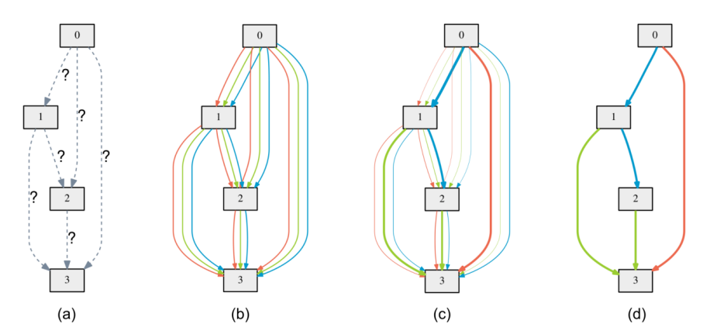
3. 미분가능 아키텍처 검색 (DARTS) (1/8)
NAS를 유향 비순환 그래프 (DAG; Directed Acyclic Graph)로 표현
노드는 입출력, 간선은 연산자를 의미
검색은 (a) 에서 시작하여 (d) 에서 종료됨
8
출처: DARTS: Differentiable Architecture Search
Notes:
8

Slide 9
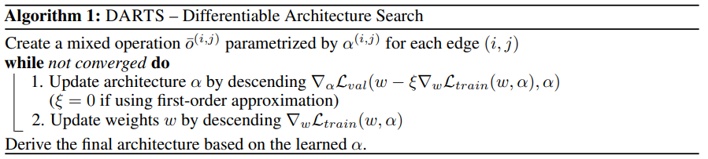
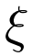
3. 미분가능 아키텍처 검색 (DARTS) (2/8)
DARTS의 검색 알고리즘
: 내부 파라미터 학습률 (0이면 1차 근사를 수행)
혼합 간선(Mixed Operation)을 만든다.
내·외부 파라미터를 학습시킨다.
학습된 아키텍처 파라미터(외부 파라미터)로 아키텍처를 생성한다.
생성된 아키텍처로 내부 파라미터를 초기화 시키고 재학습한다.
9
출처: DARTS: Differentiable Architecture Search
Notes:
9

Slide 10
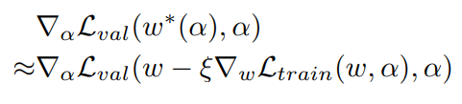
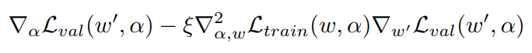
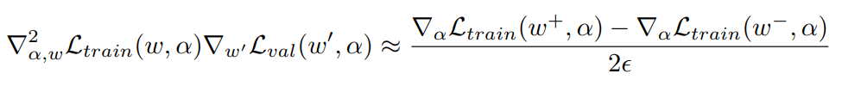
3. 미분가능 아키텍처 검색 (DARTS) (3/8)
DARTS의 근사법
1)
2)
3)
내부 파라미터를 업데이트 한 후 외부 파라미터 업데이트 (양단식 최적화)
식 2)와 3)은 알고리즘에 소개된 식 1)로 인해 유도된 식
양단식 최적화를 유한 차분법을 통해 근사
라플라시안 연산자로 인한 지연을 델 연산자로 근사하여 시간을 단축시킴
10
출처: DARTS: Differentiable Architecture Search
Notes:
10

Slide 11
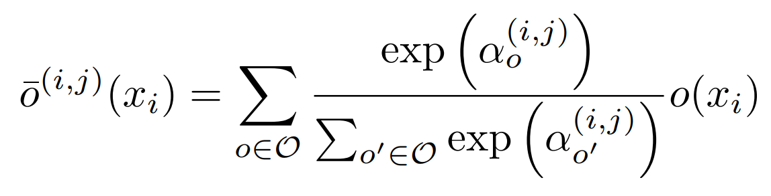
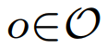
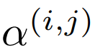
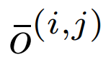
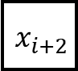
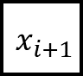
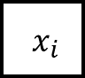
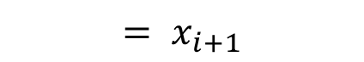
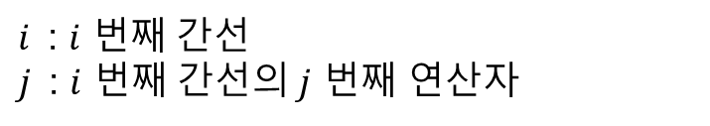
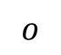
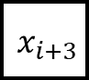
3. 미분가능 아키텍처 검색 (DARTS) (4/8)
Operation pool = [Convolution,
Pooling,
Skip,
Dilation]
$${ x}_{i}$$
$${ x}_{i+1}$$
$${ x}_{i+2}$$
$${ x}_{i+3}$$
$${= x}_{i+1}$$
$i$ : $i$ 번째 간선
$j$ : $i$ 번째 간선의 $j$ 번째 연산자
$$o$$
: 검색할 연산자 집합 O에서 선택된 k번째 연산자
: 아키텍처 파라미터 (벡터)
: 혼합 연산자 (Mixed operation)
11
Notes:
11

Slide 12
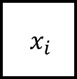
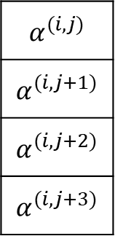
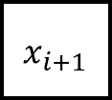
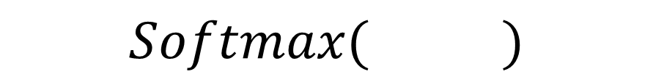
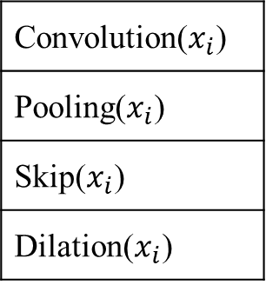
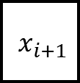
3. 미분가능 아키텍처 검색 (DARTS) (5/8)
$${ x}_{i}$$
$${ x}_{i+1}$$
$$α^{(i,j)}$$
$$α^{(i,j+1)}$$
$$α^{(i,j+2)}$$
$$α^{(i,j+3)}$$
x
Convolution($x_{i}$)
Pooling($x_{i}$)
Skip($x_{i}$)
Dilation($x_{i}$)
x
$$Softmax( )$$
+
$${ x}_{i+1}$$
x
x
$α$ · Convolution($x_{i}$) + $α$ · Pooling($x_{i}$) + $α$ · Skip($x_{i}$) + $α$ · Dilation($x_{i}$) = out
12
Notes:
12

Slide 13
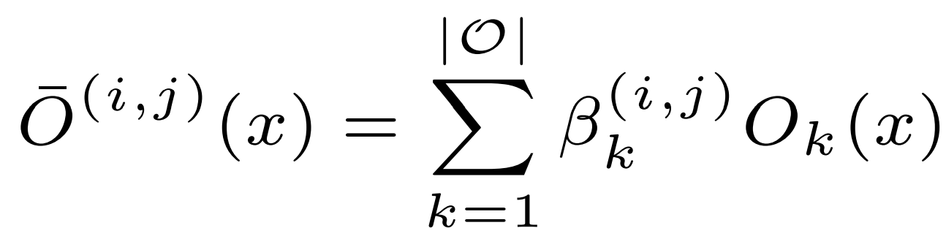
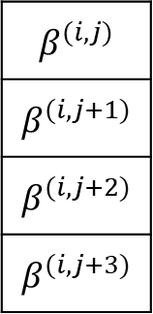

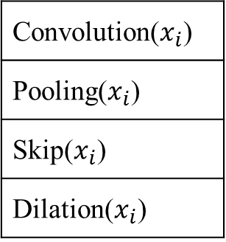
3. 미분가능 아키텍처 검색 (DARTS) (6/8)
$${ x}_{i}$$
$${ x}_{i+1}$$
$$β^{(i,j)}$$
$$β^{(i,j+1)}$$
$$β^{(i,j+2)}$$
$$β^{(i,j+3)}$$
x
Convolution($x_{i}$)
Pooling($x_{i}$)
Skip($x_{i}$)
Dilation($x_{i}$)
x
+
$${ x}_{i+1}$$
x
x
$β$ · Convolution($x_{i}$) + $β$· Pooling($x_{i}$) + $β$· Skip($x_{i}$) + $β$· Dilation($x_{i}$) = out
13
Notes:
13

Slide 14
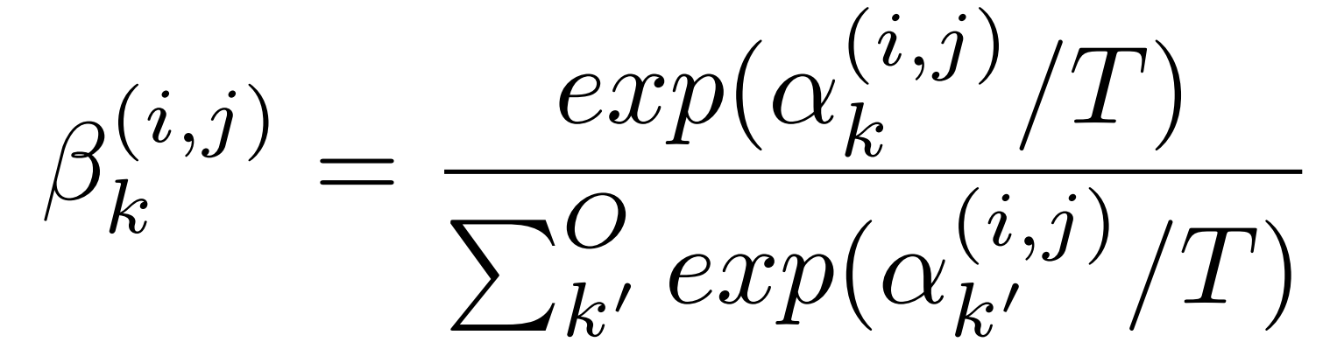
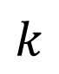
3. 미분가능 아키텍처 검색 (DARTS) (7/8)
Operation pool = [Convolution,
Pooling,
Skip,
Dilation]
$${ x}_{i}$$
$${ x}_{i+1}$$
$$k$$
: 검색할 연산자 집합 O에서 선택된 k번째 연산자
: 아키텍처 파라미터 (벡터)
: 혼합 연산자 (Mixed operation)
14
Notes:
14

Slide 15
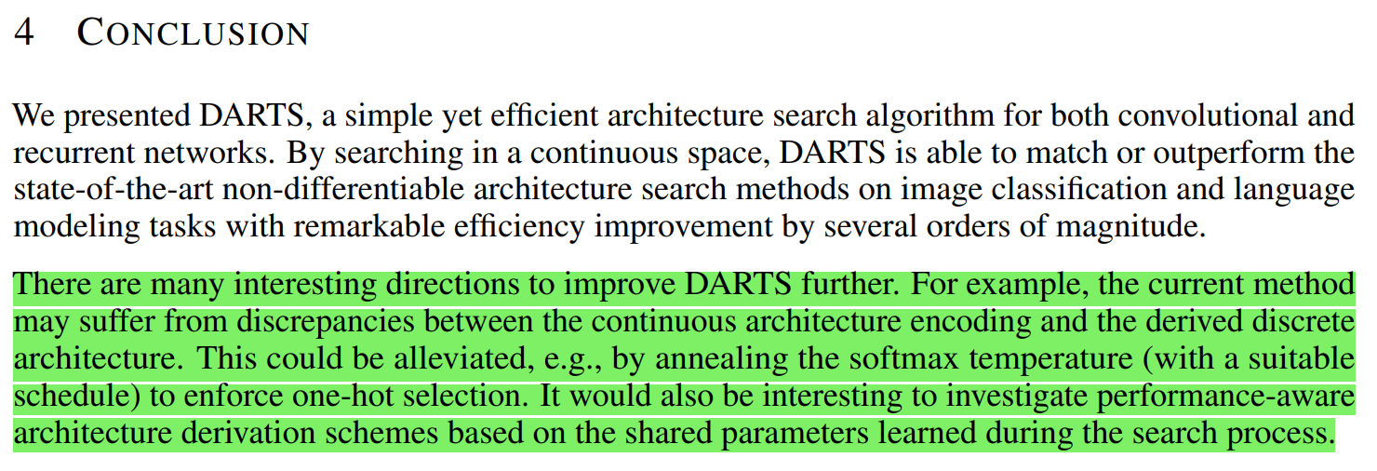
3. 미분가능 아키텍처 검색 (DARTS) (8/8)
문제점
- 불일치 : 연속적으로 인코딩된 아키텍처와 실제 아키텍처의 이산성 간의 불일치
해결 방법
- 소프트맥스 함수의 온도를 조절함으로써 완화
15
출처: DARTS: Differentiable Architecture Search
Notes:
15

Slide 16
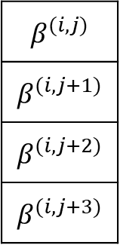
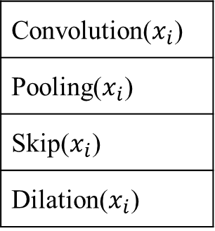
4. 온도 감쇠 미분가능 아키텍처 검색(TD-DARTS) (1/7)
$$β^{(i,j)}$$
$$β^{(i,j+1)}$$
$$β^{(i,j+2)}$$
$$β^{(i,j+3)}$$
x
Convolution($x_{i}$)
Pooling($x_{i}$)
Skip($x_{i}$)
Dilation($x_{i}$)
0.2
0.25
0.4
0.15
1
0
0
0
0
1
0
0
0
0
1
0
0
0
0
1
x
≠
x
x
가정
- 최종 선택과 DARTS의 weighted sum 간에 불일치 발생
해결 방법
- 소프트맥스 함수의 입력값을 조정 (exploration/exploitation)
16
Notes:
16

Slide 17
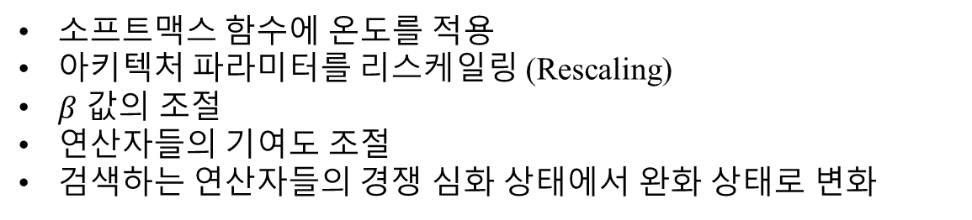
4. 온도 감쇠 미분가능 아키텍처 검색(TD-DARTS) (2/7)
Operation pool = [Convolution,
Pooling,
Skip,
Dilation]
$${ x}_{i}$$
$${ x}_{i+1}$$
소프트맥스 함수에 온도를 적용
아키텍처 파라미터를 리스케일링 (Rescaling)
$β$ 값의 조절
연산자들의 기여도 조절
검색하는 연산자들의 경쟁 심화 상태에서 완화 상태로 변화
17
Notes:
17

Slide 18
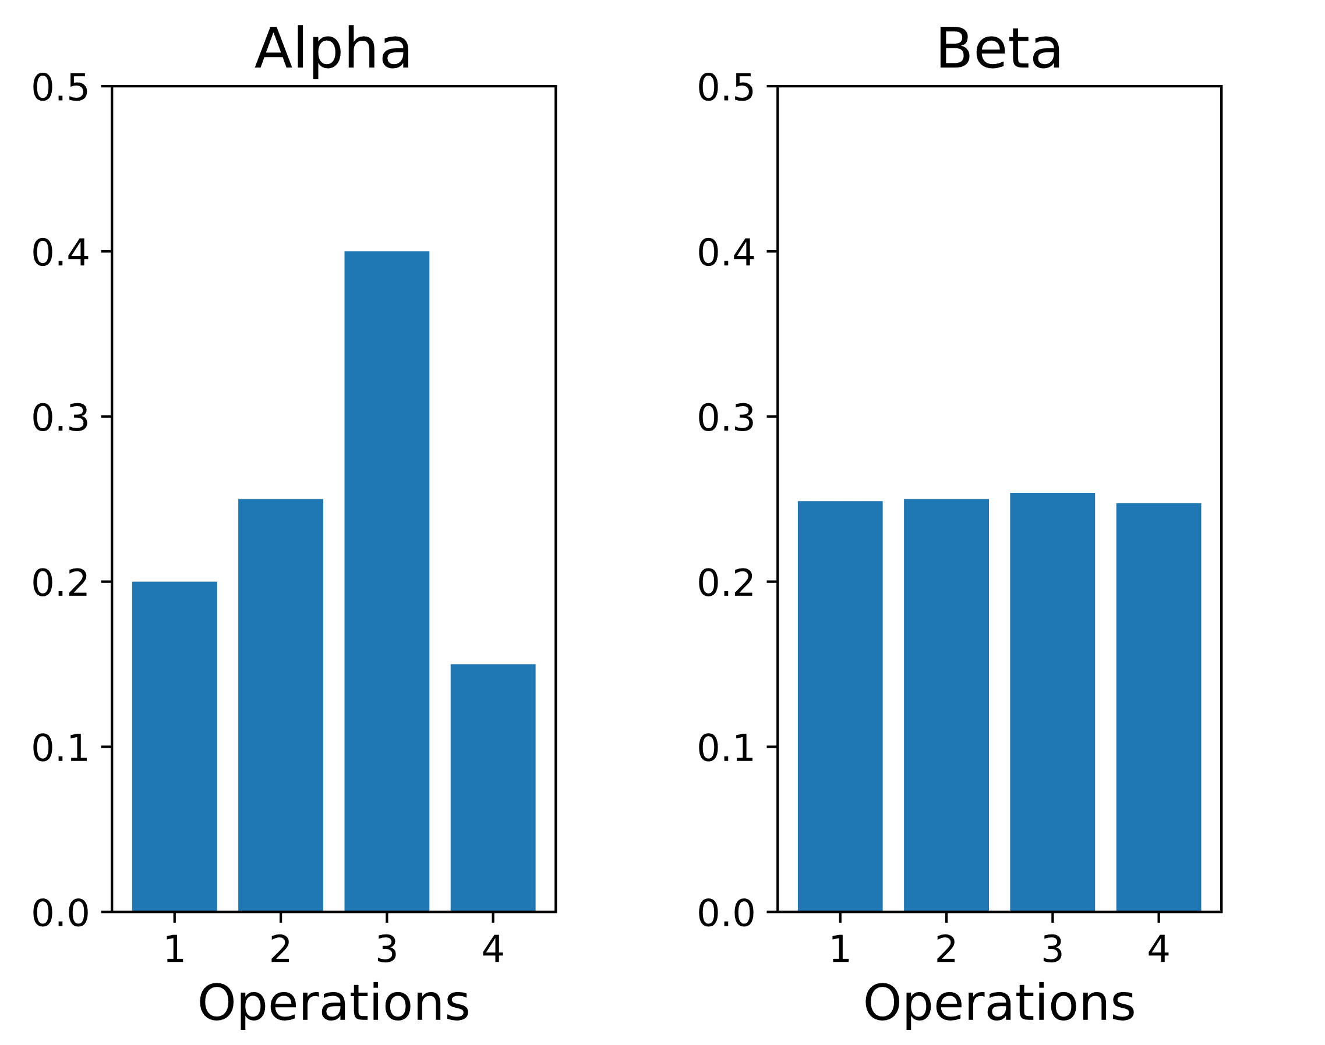
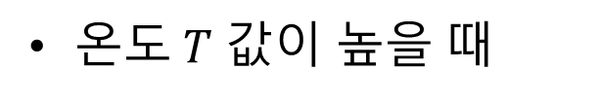
4. 온도 감쇠 미분가능 아키텍처 검색(TD-DARTS) (3/7)
온$도 T$ 값이 높을 때
- 높은 exploration, 낮은 exploitation
18
Notes:
18

Slide 19
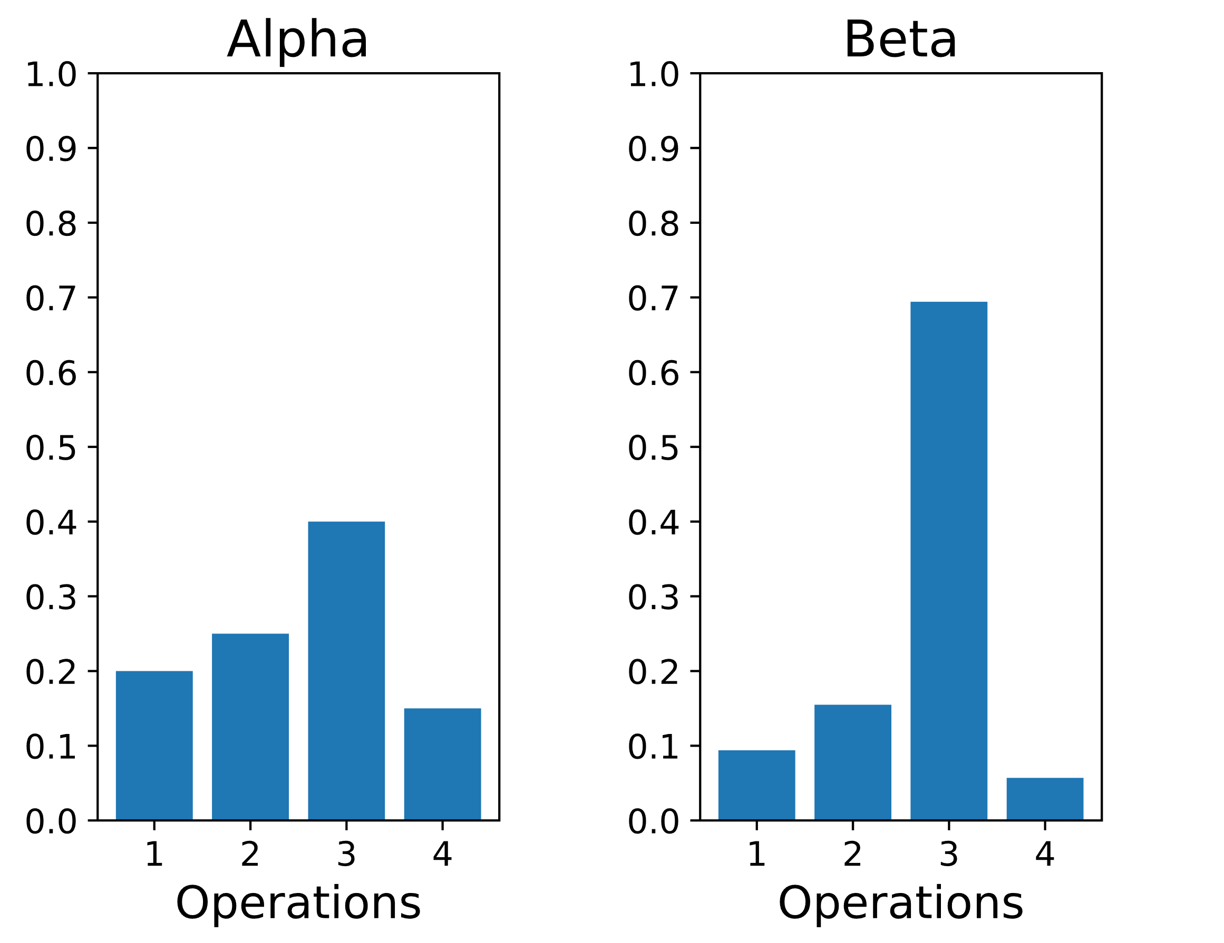
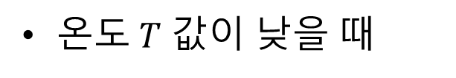
4. 온도 감쇠 미분가능 아키텍처 검색(TD-DARTS) (4/7)
온$도 T$ 값이 낮을 때
- 높은 exploitation, 낮은 exploration
19
Notes:
19

Slide 20
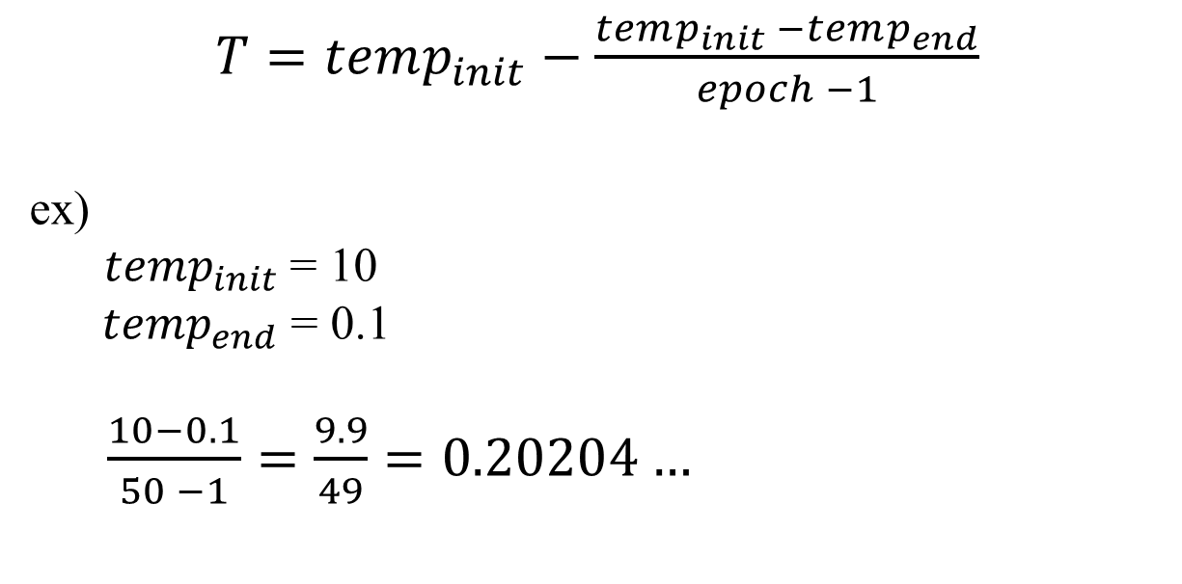
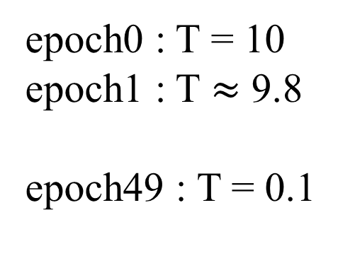
4. 온도 감쇠 미분가능 아키텍처 검색(TD-DARTS) (5/7)
$T=temp_{init}−\frac{temp_{init} −temp_{end}}{epoch −1}$
ex)
$temp_{init}$= 10
$temp_{end}$ = 0.1
$\frac{10−0.1}{50 −1}=\frac{9.9}{49}=0.20204…$
epoch0 : T = 10
epoch1 : T $≈$ 9.8
epoch49 : T = 0.1
20
Notes:
20

Slide 21
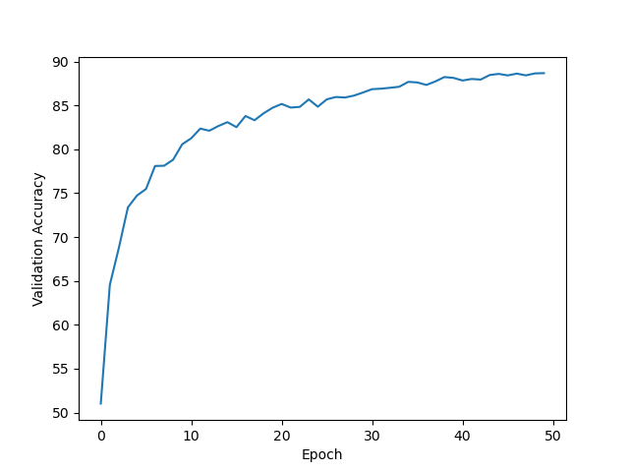
4. 온도 감쇠 미분가능 아키텍처 검색(TD-DARTS) (6/7)
T
온도를 선형적으로 감쇠
초기 온도는 10, 최종 온도는 0.1로 설정
매 에포크마다 약 0.20 정도의 온도가 감쇠
검색 초기에는 연산자간의 경쟁을 강화하여 탐색 위주의 검색을 하고, 검색 후기에는 이산적인 벡터가 되도록 함
21
Notes:
21

Slide 22
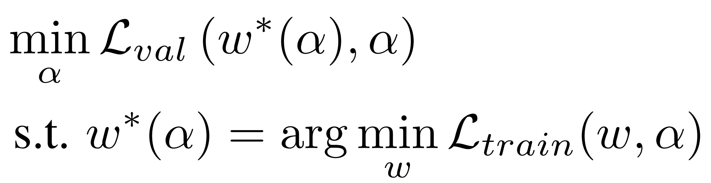
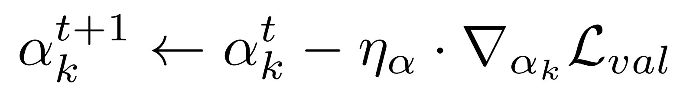
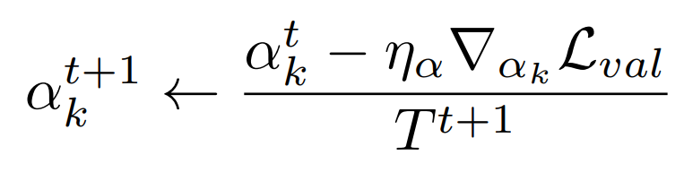
4. 온도 감쇠 미분가능 아키텍처 검색(TD-DARTS) (7/7)
Optimization function of DARTS
How the alpha updated
$k$ : 간선 번호
Temperature Annealing
22
Notes:
22

Slide 23
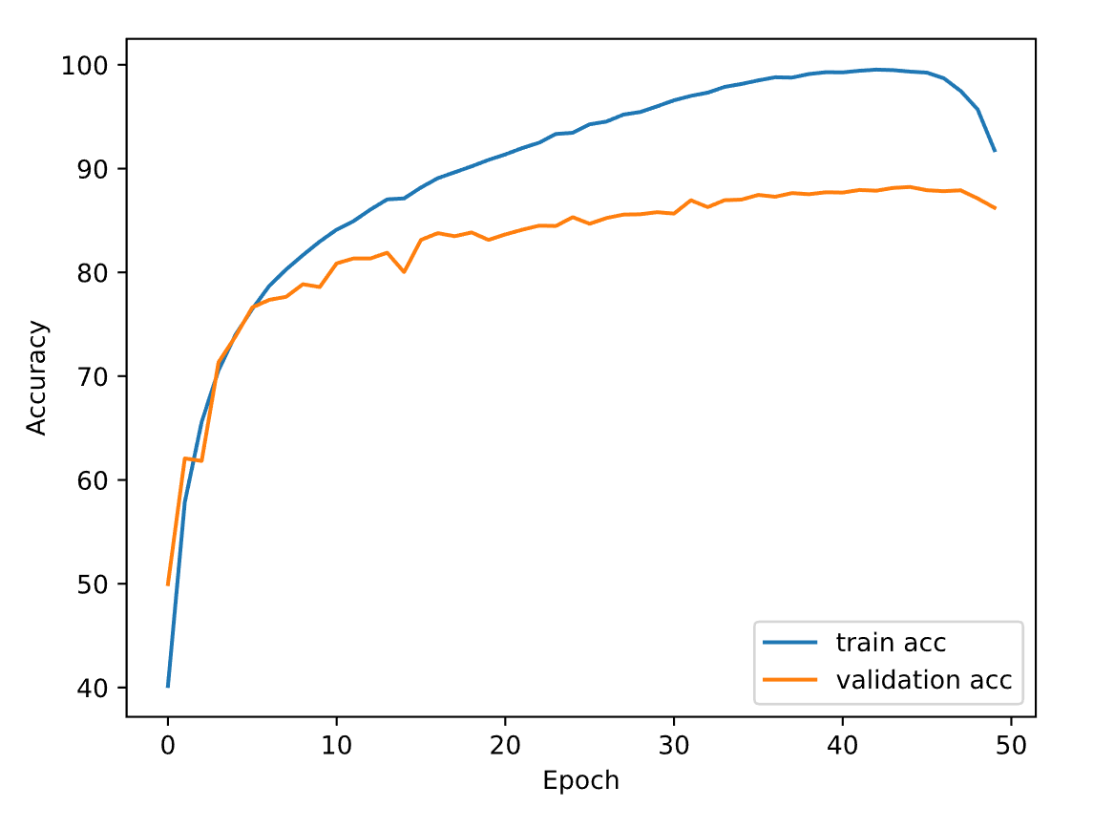
5. 실험 결과 (1/5)
검색 페이즈의 정확도
가장 높은 검증 정확도
44
49
23
Notes:
23

Slide 24
5. 실험 결과 (2/5)
Genotypes
Epoch 44
Epoch 50
Normal cell=
[('sep_conv_3x3', 1), ('sep_conv_5x5', 0), ('skip_connect', 0), ('sep_conv_3x3', 1), ('sep_conv_3x3', 1), ('skip_connect', 0), ('skip_connect', 0), ('sep_conv_3x3', 2)]
Reduce cell=
[('max_pool_3x3', 0), ('max_pool_3x3', 1), ('max_pool_3x3', 0), ('dil_conv_3x3', 1), ('max_pool_3x3', 0), ('skip_connect', 3), ('skip_connect', 3), ('avg_pool_3x3', 0)]
Normal cell=
[('skip_connect', 0), ('sep_conv_3x3', 1), ('skip_connect', 1), ('sep_conv_5x5', 0), ('skip_connect', 2), ('max_pool_3x3', 1), ('max_pool_3x3', 0), ('max_pool_3x3', 1)],
Reduce cell=
[('sep_conv_5x5', 0), ('sep_conv_5x5', 1), ('skip_connect', 2), ('avg_pool_3x3', 0), ('skip_connect', 2), ('sep_conv_3x3', 1), ('skip_connect', 2), ('skip_connect', 3)]
24
Notes:
24

Slide 25
5. 실험 결과 (3/5)
Epoch | Val acc (%) | Train acc (%) | Total # of skip connection
40 | 87.692 | 99.272 | 5
41 | 87.940 | 99.428 | 5
42 | 87.872 | 99.536 | 5
43 | 88.140 | 99.488 | 5
44 | 88.228 | 99.344 | 5
45 | 87.916 | 99.248 | 6
46 | 87.824 | 98.700 | 6
47 | 87.908 | 97.476 | 8
48 | 87.124 | 95.708 | 8
49 | 86.224 | 91.776 | 8
50 | - | - | 7
25
Notes:
25

Slide 26
5. 실험 결과 (4/5)
CIFAR-10 데이터 세트에서 검색 및 훈련 결과
Model | Test acc (%) | Search Cost (GPU days) | Params (M) | Search Method
AmoebaNet-B | 97.45 | 3150 | 2.8 | Evolution
ENAS | 97.11 | 0.5 | 4.6 | RL
PNAS | 96.59 | 225 | 3.2 | SMBO
DARTS (2nd) | 97.24 | 4 | 3.4 | Gradient-based
DARTS-EGS | 97.21 | 1 | 2.9 | Gradient-based
TD-DARTS | 97.37 | 4 | 3.2 | Gradient-based
DARTS_V2 모델은 2차 근사 모델
50번째 에포크의 모델보다 44번째 모델의 정확도가 더 높으며, 이는 기존 DARTS_V2 모델보다 0.13%p 더 높은 정확도
26
Notes:
26

Slide 27

5. 실험 결과 (5/5)
CIFAR-100 데이터 세트에서 검색 및 훈련 결과
Model | Test acc (%) | Search Cost (GPU days) | Params (M) | Search Method
DARTS | 82.46 | 0.4 | 3.4 | Gradient-based
SNAS | 82.45 | 1.5 | 2.8 | Gradient-based
GNAS | 81.62 | 0.2 | 3.4 | Gradient-based
P-DARTS | 82.51 | 0.3 | 3.6 | Gradient-based
PC-DARTS | 83.10 | 0.1 | 3.6 | Gradient-based
$β$-DARTS | 83.48 | 0.4 | 3.8 | Gradient-based
TD-DARTS | 81.39 | 1.3 | 2.3 | Gradient-based
더욱 복잡한 데이터 세트에서는 온도의 단순한 선형 감쇠법보다는 온도를 학습가능한 파라미터로 변환하여 해당 데이터 세트에 적합한 온도를 찾을 수 있도록 하는 것이 더욱 효과적일 수 있음
27
Notes:
27

Slide 28
6. 결론
DARTS의 불일치 문제 완화
연속적으로 인코딩된 아키텍처와 최종 아키텍처간의 불일치 문제
논문에서는 소프트맥스 함수에 온도를 적용함으로써 완화가 가능할 것이라 예상 (“This could be alleviated by annealing the softmax temperature (with a suitable schedule) to enforce one-hot selection”) [DARTS]
온도를 작은 값으로 조절함으로써 불일치 문제를 완화
Exploration 및 Exploitation 조절
온도를 10에서 0.1로 낮춤으로써 검색 초기에 더 풍부한 검색을 하도록 설정하였음
개선 사항 및 향후 연구 방향
DARTS를 표방한 다른 알고리즘에 적용가능할 것
선형 감쇠가 아닌 다른 방법으로 접근 가능
28
Notes:
28

Slide 29
참고 문헌
DARTS: Differentiable Architecture Search https://arxiv.org/abs/1806.09055
Differentiable Architecture Search with Ensemble Gumbel-Softmax https://arxiv.org/abs/1905.01786
Categorical Reparameterization with Gumbel-Softmax https://arxiv.org/abs/1611.01144
Fair DARTS: Eliminating Unfair Advantages in Differentiable Architecture Search https://arxiv.org/abs/1911.12126
β-DARTS: Beta-Decay Regularization for Differentiable Architecture Search https://arxiv.org/abs/2203.01665
AutoML: A Survey of the State-of-the-Art https://arxiv.org/abs/1908.00709
Neural Architecture Search: A Survey https://arxiv.org/abs/1808.05377
29
Notes:
29

Slide 30
감사합니다
Q & A
30
Notes:
-
The training of procedure for is to maximize the probability of D making a mistake. This framework corresponds to a minimax two-player game.
In the space of arbitrary functions G and D, a unique solution exists, with G recovering the training data distribution and D equal to ½ everywhere.
30

Slide 31

TD-DARTS의 Normal cell
31
Notes:
-
The training of procedure for is to maximize the probability of D making a mistake. This framework corresponds to a minimax two-player game.
In the space of arbitrary functions G and D, a unique solution exists, with G recovering the training data distribution and D equal to ½ everywhere.
31

Slide 32

TD-DARTS의 Reduction cell
32
Notes:
-
The training of procedure for is to maximize the probability of D making a mistake. This framework corresponds to a minimax two-player game.
In the space of arbitrary functions G and D, a unique solution exists, with G recovering the training data distribution and D equal to ½ everywhere.
32

Slide 33

DARTS의 Normal cell
33
Notes:
-
The training of procedure for is to maximize the probability of D making a mistake. This framework corresponds to a minimax two-player game.
In the space of arbitrary functions G and D, a unique solution exists, with G recovering the training data distribution and D equal to ½ everywhere.
33

Slide 34

DARTS의 Reduction cell
34
Notes:
-
The training of procedure for is to maximize the probability of D making a mistake. This framework corresponds to a minimax two-player game.
In the space of arbitrary functions G and D, a unique solution exists, with G recovering the training data distribution and D equal to ½ everywhere.
34

